Slide 1
Dinamikai modellek a biológiában VI. gyakorlat
Juhász János
juhja@digitus.itk.ppke.hu
Hartdégen Márton
hartdegenmarton@gmail.com

Slide 2
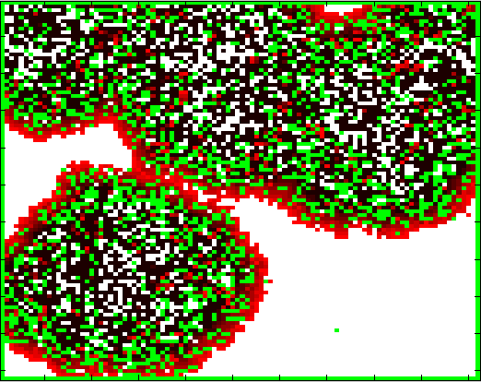
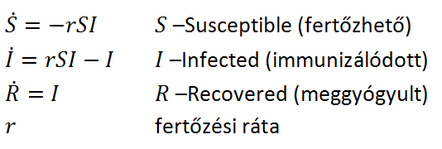
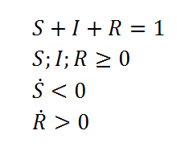
Járványterjedés
SIR
ahol

Slide 3
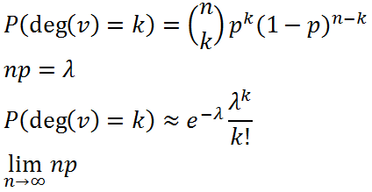
Erdős-Rényi gráf
Minden él adott valószínűséggel egymástól függetlenül van behúzva
n csúcs, minden lehetséges értékre p valószínűség
>1 – létezik óriás komponens (cn) méretű, összefüggő
<1 – clogn méretű komponensek vannak, nem összefüggő

Slide 4
Barabási-Albert gráf
Csúcsok száma 1…n₀
Gn₀ kiindulási gráf
Gn_{0+i+1} új csúcs
Minden lépésben egy csúcsot és m élet (m<n₀) veszünk hozzá
Nem egyenletesen húzza be az éleket, hanem preferencia alapon
Néhány nagy fokszámú csúcs - hub

Slide 5
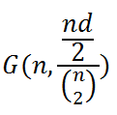
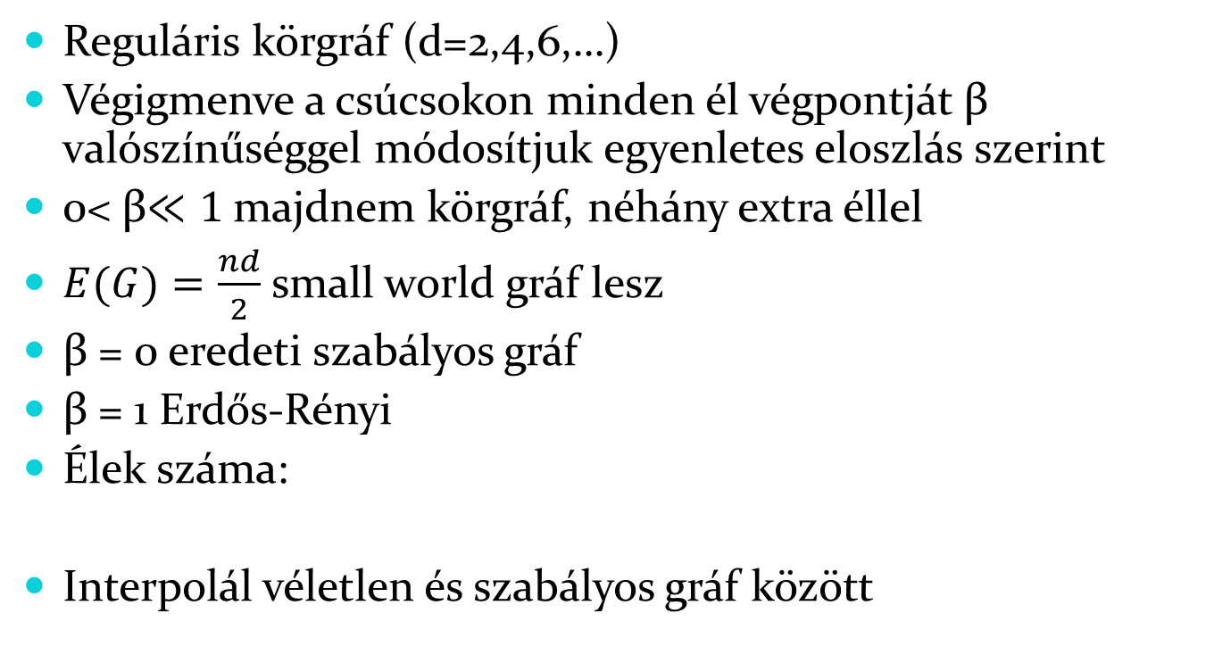
Strogatz-Watts ,,small-world” gráf
Reguláris körgráf (d=2,4,6,…)
Végigmenve a csúcsokon minden él végpontját β valószínűséggel módosítjuk egyenletes eloszlás szerint
0< β$≪1$majdnem körgráf, néhány extra éllel
$E(G)=\frac{nd}{2}$ small world gráf lesz
β = 0 eredeti szabályos gráf
β = 1 Erdős-Rényi
Élek száma:
Interpolál véletlen és szabályos gráf között

Slide 6
Matlab® kiegészítés I.
figure
grid on/off
for i = 1:0.1:10 end
if/else
plot()
ylim
xlim
title()
waitforbuttonpress
pause

Slide 7
Matlab® kiegészítés II.
Bela = zeros(1,10)
eig()
max()
abs()
length()
mesh()
imagesc()
caxis()
odeset()

Slide 8
Matlab® kiegészítés III.
[X,Y] = meshgrid(x,y) replicates the grid vectors x and y to produce a full grid.
equation= @(t,y) [y(2); y(1)]; y(1) = x, y(2) = y, bal oldal dx/dt ; jobb oldal dy/dt
[t,y]=ode45(equation, [t₀,t_{max}][X_{init},Y_{init}]); több ode solver is választható, elsőnek ezt próbáljuk
figure creates figure graphics objects. Figure objects are the individual windows on the screen in which the MATLAB software displays graphical output.
plot(x,y,how…)
subplot(m,n,p) (m*n re osztja a figure-t, p. pozícióba/tartományba, etc.))
contour(X,Y,Z), contour(X,Y,Z,n), and contour(X,Y,Z,v) draw contour plots of Z using X and Y to determine the x- and y-axis limits.

